Slide 1
Відкритий міжнародний університет розвитку людини «Україна»
Інститут права та суспільних відносин
Кафедра міжнародних відносин та політичного консалтингу
ДИПЛОМАТИЧНІ ЗНОСИНИ
Дисципліна: Дипломатична та консульська служба
Викладач: Дабіжа В.В.
Кандидат наук з державного управління, доцент

Slide 2
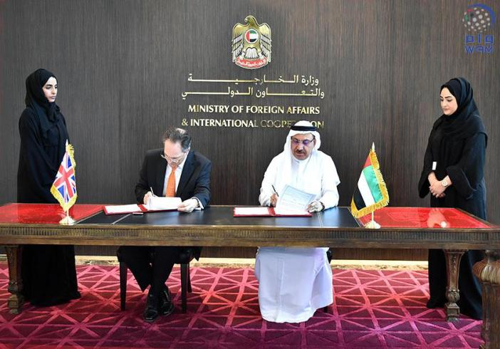
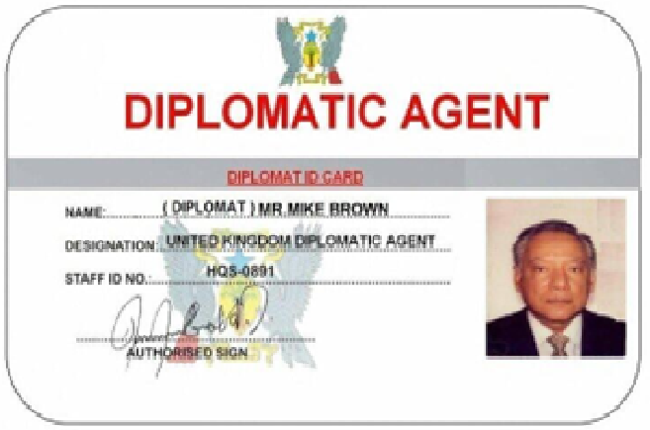
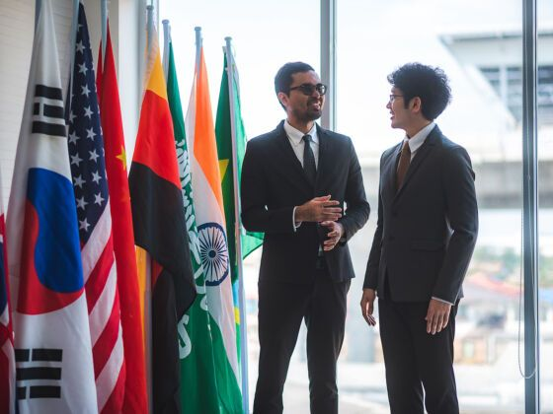
Глава представництва – особа, на котру акредитуючою державою покладено обов’язок діяти в цій якості.
Співробітники представництва – глава представництва та члени персоналу представництва.
Члени персоналу представництва – члени дипломатичного персоналу, адміністративно-технічного й обслуговуючого персоналу представництва.
Члени дипломатичного персоналу – члени персоналу представництва, котрі мають дипломатичний ранг.
Члени сімей – члени сімей співробітників представництва, котрі проживають разом із ними.
Дипломатичний агент – глава представництва або член дипломатичного персоналу представництва.

Slide 3
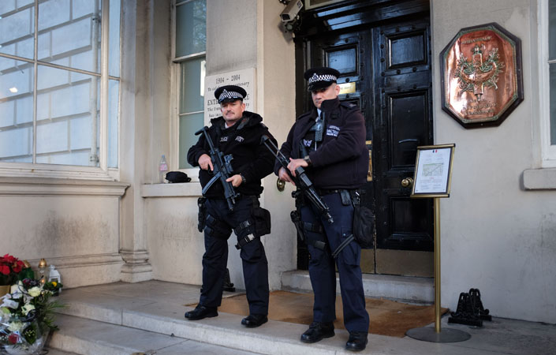
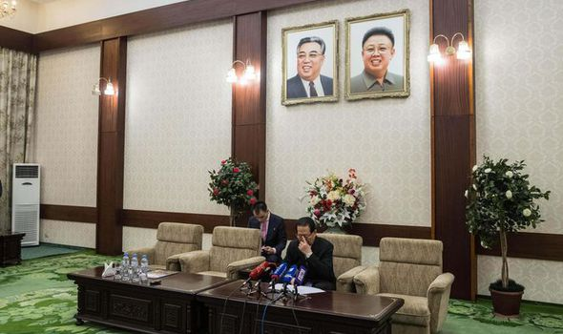
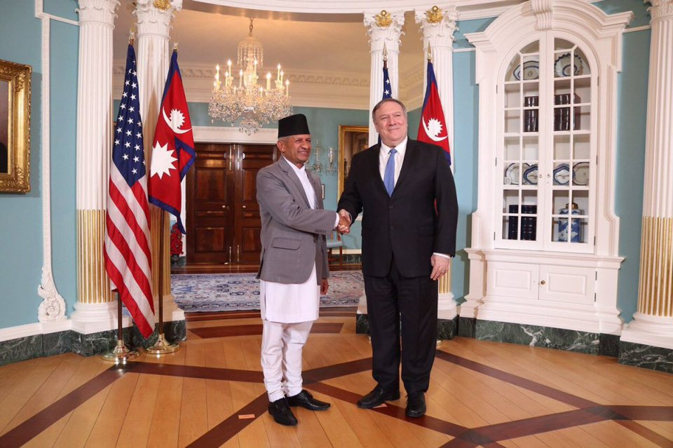
Члени адміністративно-технічного персоналу – співробітники представництва, котрі здійснюють адміністративно-технічне обслуговування представництва.
Члени обслуговуючого персоналу – співробітники представництва, котрі виконують обов’язки з обслуговування представництва.
Приватний домашній робітник – це особа, котра виконує обов’язки домашнього робітника у співробітника представництва та не є службовцем акредитуючої держави.
Приміщення представництва – це будівлі або їх частини, що використовуються для цілей представництва, включаючи резиденцію глави представництва, незалежно від того, кому належить право власності на них, у тому числі, обслуговуюча дану будівлю чи частину будівлі, земельна ділянка.

Slide 4
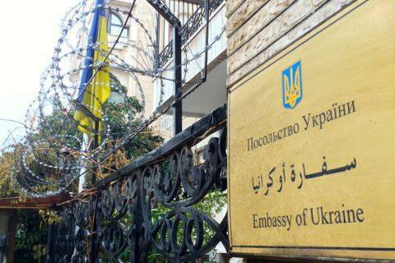
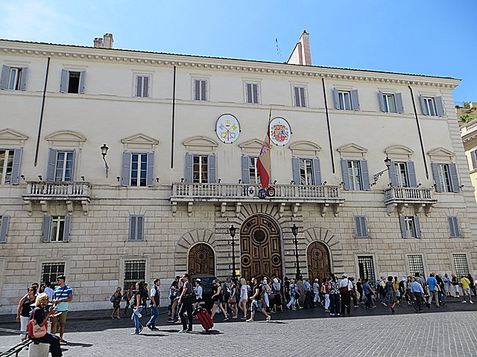
Посольства – дипломатичні представництва, очолювані Надзвичайними та Повноважними Послами.
Місії – дипломатичні представництва, очолювані Посланниками.
Представництва – дипломатичні представництва, очолювані Повіреними у справах.

Slide 5
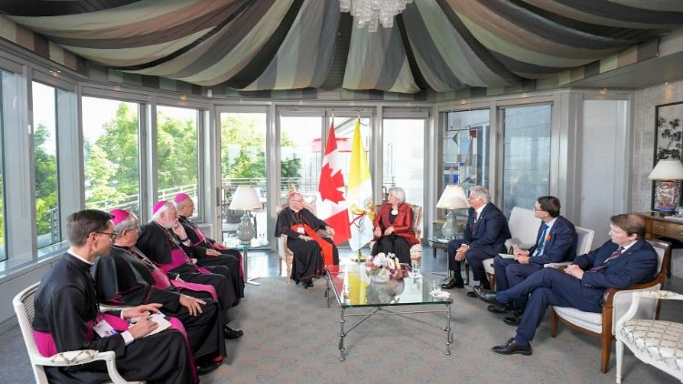
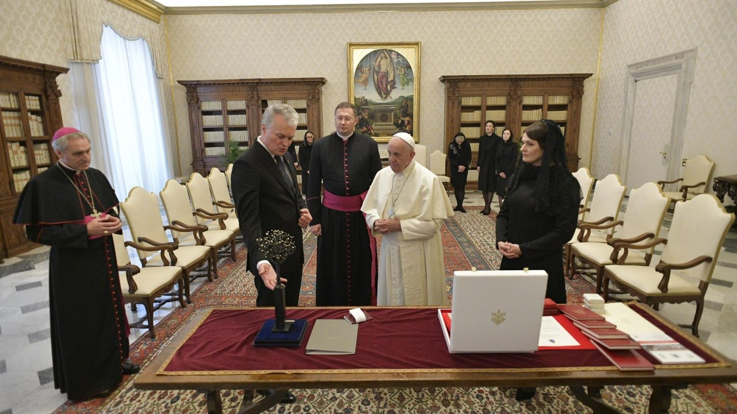
Окрему категорію становлять дипломатичні представництва держави-міста Ватикан. Як правило, вони називаються Нунціатурами та очолюються Нунціями. З одного боку, вони представляють Папу Римського як главу католицької церкви і є церковними структурами, а з іншого – здійснюють представництво Ватикану як держави.
Клас дипломатичного представництва визначається класом, до якого належить його глава, котрий у свою чергу визначається за домовленістю між державами. На сучасному етапі розвитку міжнародних відносин більшість держав обмінюються посольствами.
Припускається призначення однієї й тієї ж особи главою представництва в декількох державах, після пред’явлення згоди цих держав (множинність представництва). У такому випадку розглядаються два варіанти діяльності дипломатичних представництв.

Slide 6
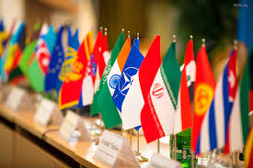
Представництво створюється тільки у країні постійного перебування глави та поширює свою дію на всі держави акредитації.
У кожній країні може відкриватися дипломатичне представництво, де главою виступає одна й та ж особа. При цьому, у країнах, де глава представництва не перебуває постійно, функції оперативного управління установою здійснює Повірений у справах. Віденська конвенція припускає також варіант призначення однієї й тієї ж особи главою дипломатичної місії декількох держав (множинність представлення), але така практика рідкість.
Глава представництва чи будь-який член дипломатичного персоналу може діяти як представник акредитуючої держави при будь-якій міжнародній організації.
Акредитуюча держава не може без попередньо визначеної згоди держави перебування засновувати канцелярії, які б становили частину дипломатичного представництва, в інших населених пунктах, крім тих, де засновано саме представництво.

Slide 7
Функції дипломатичного представництва
Консульська – захист у державі перебування інтересів акредитуючої держави та її громадян у межах, допустимих міжнародним правом
Представницька – представництво акредитуючої держави у державі перебування
Переговорна – ведення переговорів із керівництвом держави перебування
Посередницька – заохочення дружніх відносин між акредитуючою державою і державою перебування та розвиток їх взаємовідносин у сфері економіки, культури та науки
Розвідувальна – з’ясування всіма законними засобами умов і подій у державі перебування та повідомлення про них керівництву акредитуючої держави

Slide 8
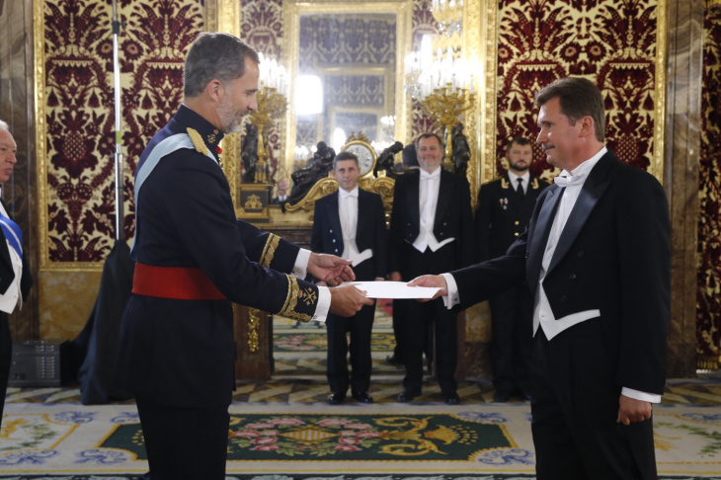
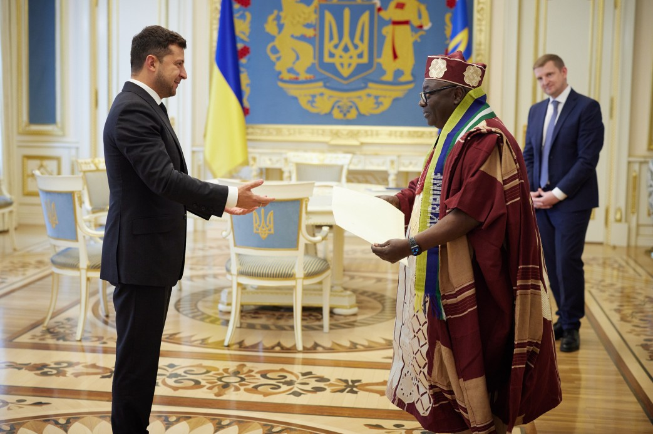
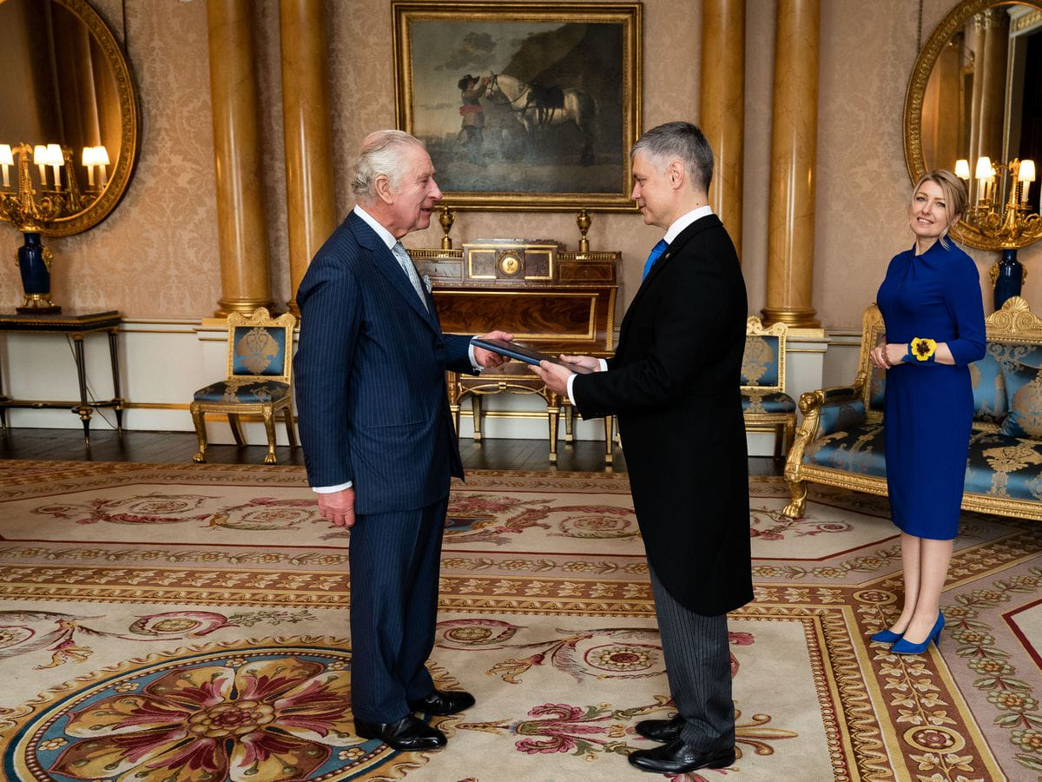
Глава представництва – особа, на котру акредитуючою державою покладено обов’язок діяти в цій якості. Акредитуюча держава повинна впевнитися у тому, що держава перебування дала агреман на ту особу, котру вона планує акредитувати як главу представництва в цій державі. Країна перебування не повинна повідомляти акредитуючу країну про мотиви та підстави відмови в агремані.
Варіанти визначення часу початку здійснення повноважень
із моменту вручення своїх вірчих грамот
із моменту повідомлення про своє прибуття і пред’явлення завірених копій вірчих грамот МЗС держави перебування

Slide 9
Черговість вручення вірчих грамот чи пред’явлення їх завірених копій визначається датою та часом прибуття глави представництва.
Старшинство глав представництв відповідного класу визначається датою та часом вступу ними до виконання своїх функцій.
У деяких, передусім католицьких, державах існує практика відносно старшинства представника Ватикану.
Порядок, якого дотримуються у кожній державі при прийомі глав представництв, повинен бути однаковий по відношенню до кожного класу.
Зміни у вірчих грамотах глави представництва, що не тягнуть за собою зміни класу, не відображаються на його старшинстві.
Для тимчасового виконання функцій глави представництва, також для побудови адекватних відносин із органами влади держави перебування та новими дипломатичними місіями, кожній із них визначається старшинство членів дипломатичного персоналу.

Slide 10
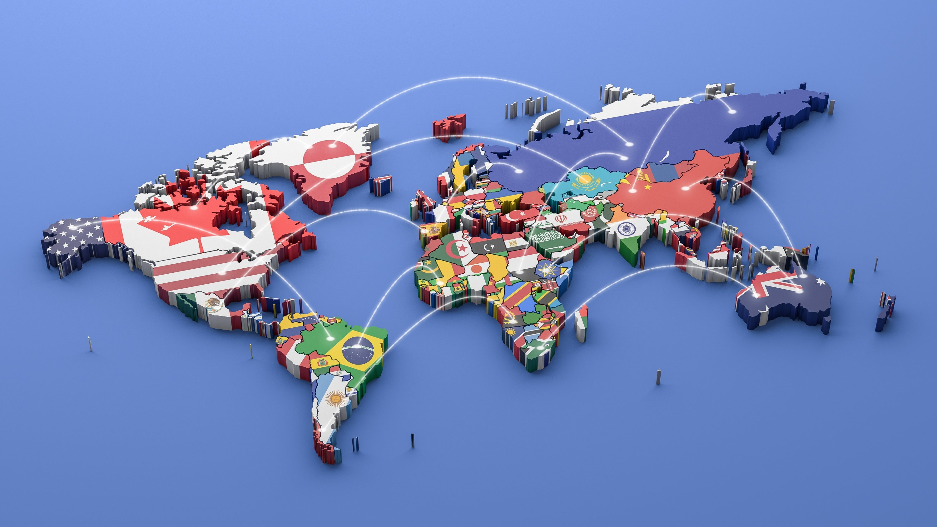
Якщо пост глави представництва вакантний або якщо глава представництва не може виконувати свої функції, тимчасово виконуючим обов’язки глави представництва є тимчасовий Повірений у справах. Прізвище тимчасового Повіреного у справах повідомляється Міністерству закордонних справ держави перебування або главою представництва, або, якщо він не в змозі це зробити, Міністерством закордонних справ акредитуючої держави.
У тих випадках, коли жоден дипломатичний співробітник представництва не знаходиться у державі перебування, член адміністративно-технічного персоналу може, за згодою держави перебування, бути призначеним акредитуючою державою відповідальним за ведення поточних адміністративних справ представництва.

Slide 11
ДЯКУЮ ЗА УВАГУ!

